Slide 1
Les indices de l’énonciation
Préparé par Mme Nahed NASSEREDINE

Slide 2
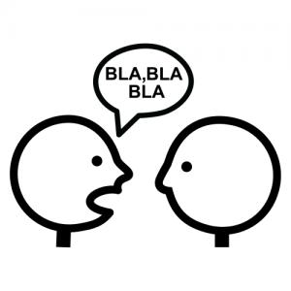

I-Définition
Tout message écrit ou oral (un texte, une phrase….) est un énoncé.
Pour bien le comprendre, il faut déterminer la situation dans laquelle il a été produit : la situation d’énonciation.

Slide 3
II-Les éléments de la situation d’énonciation:
On définit une situation d’énonciation en précisant:
-Qui parle ou écrit ? (l’énonciateur ,le destinateur, l’émetteur, le locuteur)
-A qui ? (le destinataire, le récepteur)
-Quand ? Le moment précis de l’énonciation (la date,le temps).
-Où ? L‘endroit précis de l’énonciation (le lieu).
-Pourquoi ? L’objectif recherché par l’énonciateur (la visée, le but). Ex :Avant de quitter le pays j’écris ces quelques mots pour te dire au revoir.

Slide 4
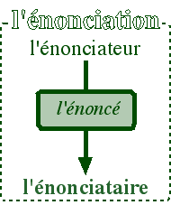
III-Les indices de l’énonciation
Les mots permettant d’évoquer les divers éléments de la situation d’énonciation sont appelés indices d’énonciation. Ces indices sont:

Slide 5
III-Indices de l’énonciation
A-Marqueurs grammaticaux
B-Marqueurs lexicaux

Slide 6
A-Marqueurs grammaticaux: 1-indices de personne
-pronoms personnels
1ère personne désignant le destinateur: je, me, moi, nous…
2ème personne désignant le destinataire: tu,toi,
te, vous…
-déterminants possessifs (1ère et 2ème personnes):mon,ton,ma, ta,notre, vos…
-pronoms possessifs (1ère et 2ème personnes): le mien, les tiens, le nôtre ,le vôtre

Slide 7

2- Indices de temps (se rapportant à la situation d’énonciation)
-Adverbes : maintenant, aujourd’hui, actuellement….
-Groupes nominaux (GN) : le lundi…. -des propositions subordonnées se rapportant au moment où le locuteur parle.
-Jeu des temps verbaux (présent, passé, futur)

Slide 8
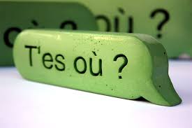
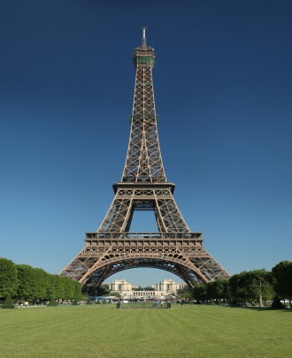
3- Indices de lieu
-Adverbes :ici, en haut……
-Pronom relatif : où, dans lequel, sur laquelle…..
-Groupes nominaux : dans la chambre……
-Noms propres : à Paris……..
- Remarque : les interlocuteurs = destinateur + destinataire.

Slide 9
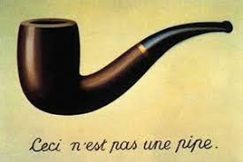
B-La modalisation du discours
Le locuteur révèle souvent dans son énoncé son point de vue( incertain, adhérer un peu, beaucoup, prendre distance ou même le rejeter)
L’énoncé contient alors des traces qu’on appelle « indices de subjectivité ».
C ’est la modalisation du discours.
C’est donc un discours subjectif.

Slide 10

B- Les indices de subjectivité (marques sémantiques ou lexicales/modalisation)
1. Lexique affectif: mots et expressions exprimant des sentiments et des réactions affectives : pitié, indignation, sympathie, peur, colère, surprise…
2. Lexique évaluatif : mots et expressions exprimant le jugement positif(mélioratif, appréciatif): magnifique, admirable..) ou négatif(péjoratif, dépréciatif): détestable, médiocre…

Slide 11

C. Modalisateurs
1. Signes de ponctuation et typographie
2. Adverbes et groupes nominaux marquant la certitude, le doute ou la distanciation : peut-être, certes, vraiment, sans doute, probablement..
3. Adjectifs évaluatifs (difficile, probable…)
4. Figures de rhétorique.
5. Verbes modaux: pouvoir, vouloir, falloir, devoir, paraître, sembler…

Slide 12
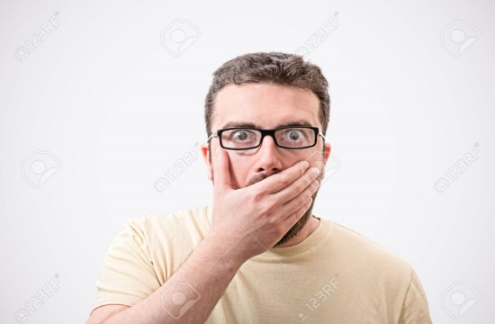
C. Modalisateurs
6. Verbes de jugement, d’opinion: estimer, juger, reconnaître, admettre, apprécier, douter…
7. L’emploi du conditionnel ou du subjonctif (doute et incertitude)et de l’impératif (apostropher le lecteur)et des déontiques
8. Les types de phrases:
- Interrogative : question rhétorique ou oratoire adressée au destinataire pour le pousser à réfléchir et à réagir vis-à-vis du débat.

Slide 13

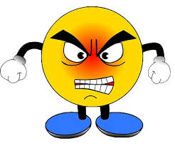
C. Modalisateurs
Déclarative: exprimant la certitude du locuteur dans ses propos.
Exclamative: marquant l’indignation, la surprise ou l’ironie du locuteur.
9. La forme emphatique (mise en relief):
Ex: Cette maladie, vous latraitez mal.
10. La forme impersonnelle: permettant au locuteur de prendre distance vis-à-vis de son énoncé : EX: Il est évident que les voyages permettent une plus grande ouverture d’esprit.

Slide 14
Remarque: les modalisateurs peuvent se combiner dans une même phrase.
Ex : Il semblerait qu’il soit possible de cloner l’être humain.
subjonctif
Adjectif évaluatif mélioratif
Verbe modalisateur et construction impersonnelle

Slide 15


modalisateurs
Valeur des modalisateurs:
Ils traduisent le degré de certitude du locuteur vis-à-vis de son énoncé
Valeur

Slide 16
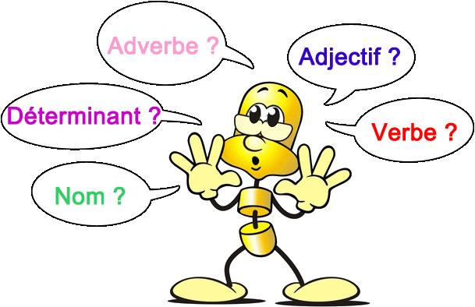
Application sur les marqueurs grammaticaux

Slide 17
Lisez le texte suivant puis répondez aux questions.
Paris, Le 23 mai 2016
Chère Line,
Nous attendons ta venue avec impatience et j'ai tout préparé pour te recevoir. Ce n'est pas la peine d'apporter ta guitare, je te prêterai la mienne, qui est toute neuve. Tu sais, ne t'inquiète pas, tu ne dérangeras personne ! Parmi les gens de ma famille, certains pensent que je suis amoureux de toi. Qui sait ?
À très bientôt,
Joseph

Slide 18
Questions
1-À quel genre appartient ce texte ? Donnez deux indices qui le montrent.
2-Relevez les mots qui renvoient au destinateur et ceux qui renvoient au destinataire et placez-les dans le tableau suivant:

Slide 19
Mots qui renvoient au locuteur | Classe grammaticale | Mots qui renvoient au récepteur | Classe grammaticale
3-Cet énoncé est-il ancré ou coupé de la situation d’énonciation?Justifiez

Slide 20
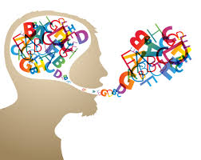
Application sur les marqueurs sémantiques

Slide 21
Ex1: Précisez si l’énoncé est objectif ou subjectif
1-Ce matin, tous les journaux racontent le succès d’un concert de musique classique.
2-Quel concert grandiose ! Ce fut une soirée magique !
3-Les spectateurs ont manifesté leur joie par trente minutes d’applaudissements et plusieurs rappels.
4-Le chef d’orchestre et les musiciens ont salué la salle à plusieurs reprises.
5-Les artistes sur scène semblaient très heureux ; on aurait dit qu’ils vivaient un moment fort.

Slide 22
EX 2 : Soulignez les modalisateurs et précisez s’ils expriment le doute ou la certitude

Slide 23

A bientôt!

